Slide 1





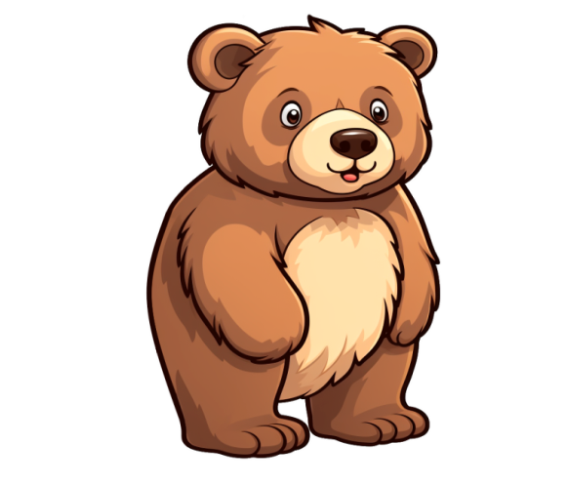




Asza
Uszu
Oszo
Usza
Oszu
Eszy

